Slide 1
МАТЕМАТИЧЕСКАЯ ГРАМОТНОСТЬ.
(6 КЛАСС)
«БИБЛИОТЕКА»
Подготовила учитель математики
высшей квалификационной категории
ГБОУ Школа № 1516 г. Москвы
Редникина Эльвира
Владимировна
2023-2024 учебный год

Slide 2
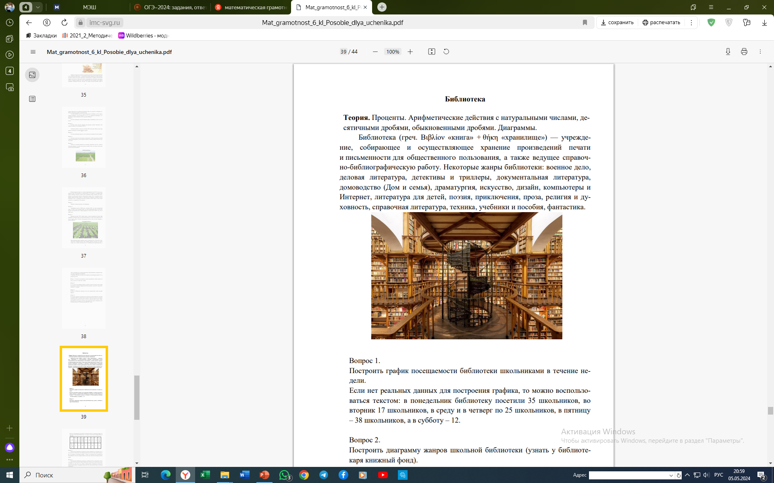
БИБЛИОТЕКА

Slide 3
Цель – формирование математической грамотности, обеспечивающую способность формулировать, применять и интерпретировать математику в разнообразных практических ситуациях
Задачи:
-распознавать, формулировать и решать проблемы, возникающие в окружающей действительности с помощью математического аппарата школьного курса математики;
-формулировать и записывать результаты решения и давать им интерпретацию в контексте поставленной проблемы;
-развивать социальную компетентность учащихся, используя социальный контекст для постановки и решения различных проблем личностного, общественного, профессионального и научного характера.

Slide 4
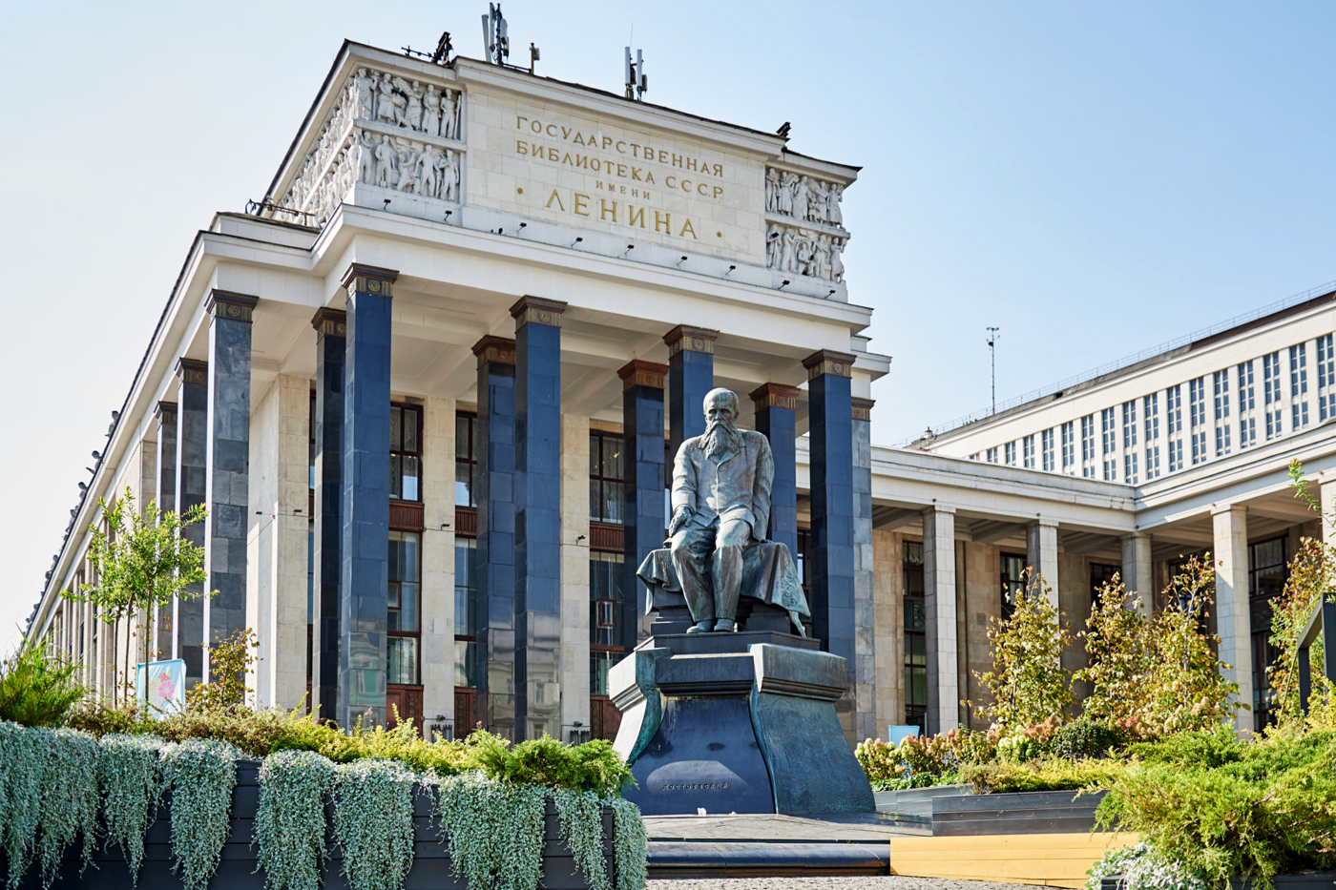
БИБЛИОТЕКА
(греч. Βιβλίον «книга» + θήκη «хранилище») - учреждение, собирающее и осуществляющее хранение произведений печати и письменности для общественного пользования, а также ведущее справочно-библиографическую работу.

Slide 5
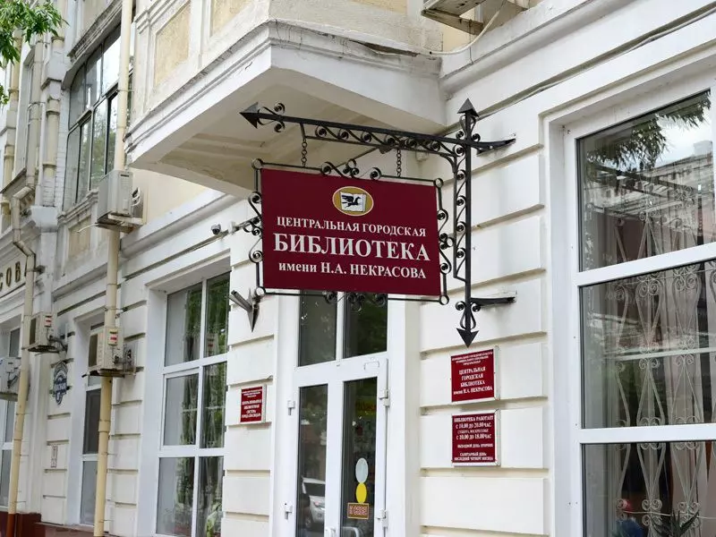
НЕКОТОРЫЕ ЖАНРЫ БИБЛИОТЕКИ:
военное дело,
деловая литература,
детективы и триллеры,
документальная литература,
драматургия,
искусство и дизайн,
компьютеры и Интернет,
литература для детей,
поэзия,
приключения,
проза,
справочная литература,
техника,
учебники и пособия,
фантастика.

Slide 6
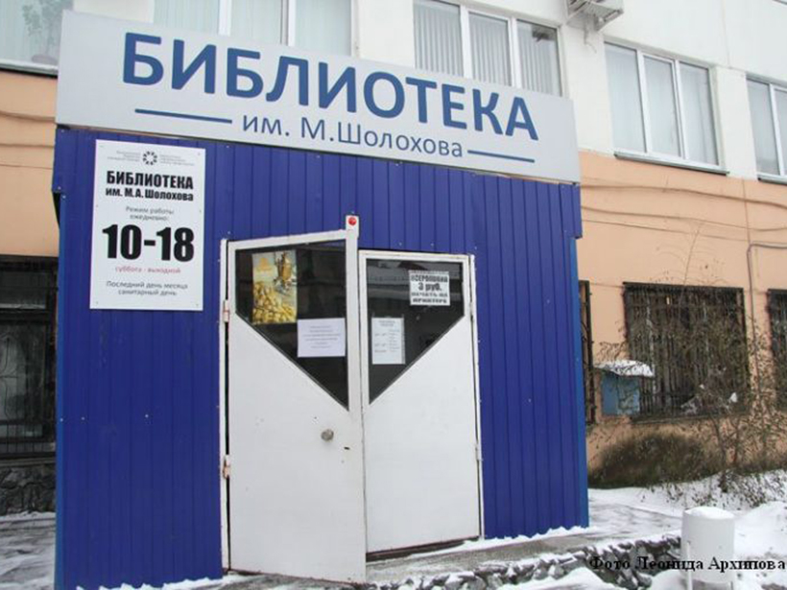
ВОПРОС 1.
В понедельник библиотеку посетили 35 школьников, во вторник 17 школьников, в среду и в четверг по 25 школьников, в пятницу – 38 школьников, а в субботу – 12 школьников.
Построить график посещаемости библиотеки школьниками в течение недели.

Slide 8

ВОПРОС 2.
Построить диаграмму жанров школьной библиотеки
Жанр | Военное дело | Искусство | Детская литература | Поэзия | Проза | Техника | Фантастика
Количество книг | 20 | 40 | 90 | 60 | 20 | 40 | 80

Slide 10
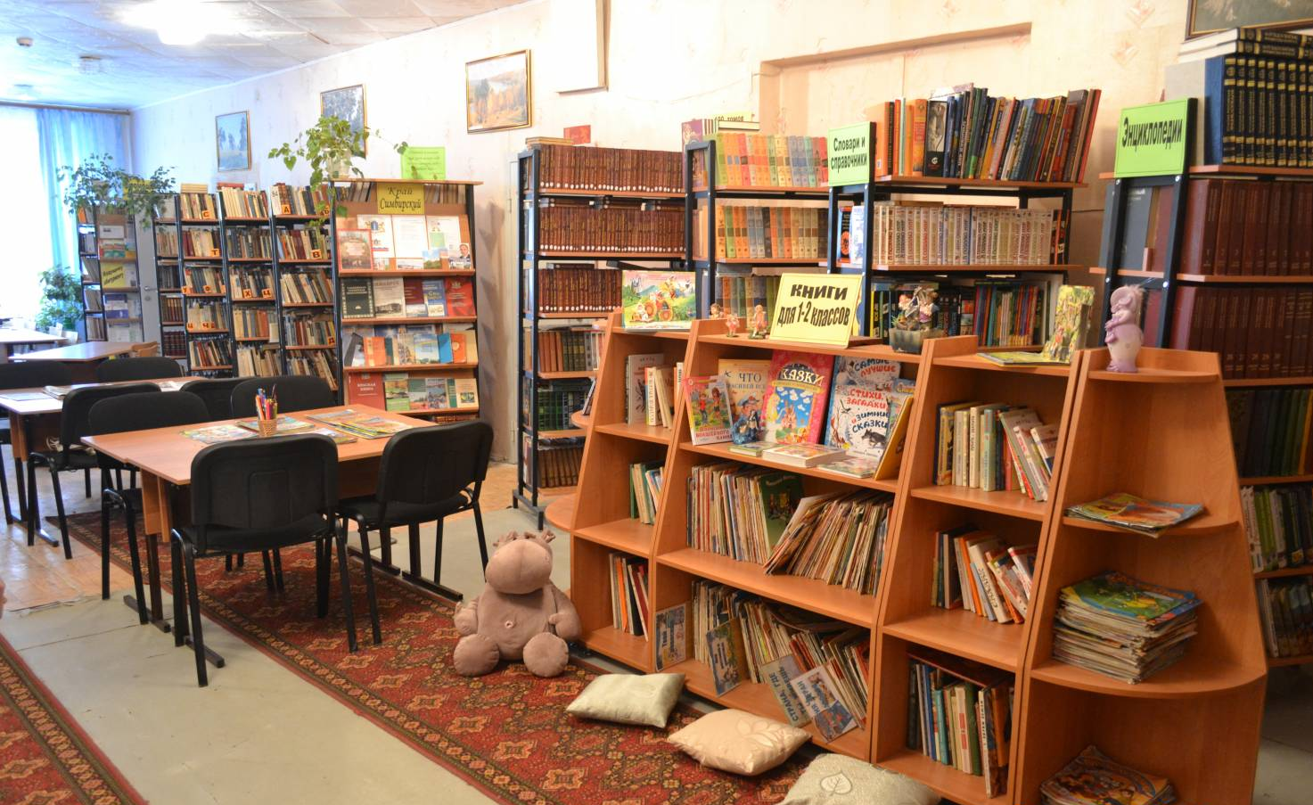
ВОПРОС 3.
В школьную библиотеку привезли новые учебники по геометрии для 7, 8, 9 классов по 120 штук для каждой параллели классов. Все книги одинаковы по размеру.
В книжном шкафу 7 полок, на каждой полке помещается 20 учебников.
Сколько шкафов можно полностью заполнить новыми учебниками?

Slide 11
Вопрос 4.
В школьную библиотеку привезли учебники: 60 по математике; 24 по географии; 48 по биологии.
Какое наибольшее количество комплектов можно составить из этих книг так, чтобы в каждом было одинаковое количество книг по математике, географии и биологии.
По сколько книг будет в каждом комплекте?

Slide 12
Вопрос 5.
На полке стоят 7 детективов и 8 романов. Выберите верные утверждения и запишите их номера без пробелов, запятых или других дополнительных символов.
Среди любых 7 книг обязательно будет хотя бы один роман.
Среди любых 9 книг обязательно найдётся 3 романа.
3) Если взять 5 книг, то все они могут оказаться детективами.
4) Среди любых 10 книг обязательно найдётся 2 романа.

Slide 13
Вопрос 6.
При записи номеров страниц в детской книжке было использовано 177 цифр (страницы нумеруются с первой).
Сколько страниц в книжке? Запиши решение и ответ.

Slide 14
Вопрос 7.
Каждый из 35 шестиклассников является читателем, по крайней мере, одной из двух библиотек: школьной и районной. Из них 25 человек берут книги в школьной библиотеке, 20 - в районной.
Сколько шестиклассников:
являются читателями обеих библиотек;
2) не являются читателями районной библиотеки;
3) не являются читателями школьной библиотеки;
4) являются читателями только районной библиотеки; 5) являются читателями только школьной библиотеки?

Slide 15
ИНТЕРНЕТ - РЕСУРСЫ
1) https://imc-svg.ru/images/2022DOWNLOAD/Mat_gramotnost_6_kl_Posobie_dlya_uchenika.pdf
2) https://shkolaalgoritmuspexadubovoe-r31.gosweb.gosuslugi.ru/netcat_files/174/2929/Sbornik_zadach_po_formirovaniyu_matematicheskoy_gramotnosti_na_urokah_i_vo_vneurochnoy_deyatel_nosti_v_5_6_klassah.pdf

